Slide 1

MANAGEMENT DE PROJETS NUMERIQUES
Michael
COLLAB

Slide 3
Prérequis ☺
Aucun

Slide 4
Qui êtes-vous ?
Qu’attendez-vous ?

Slide 5
MICHAEL

Slide 6
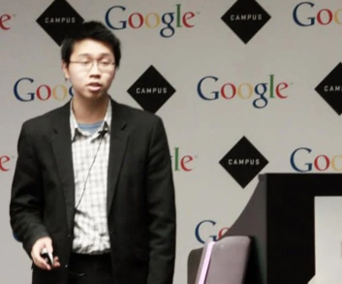

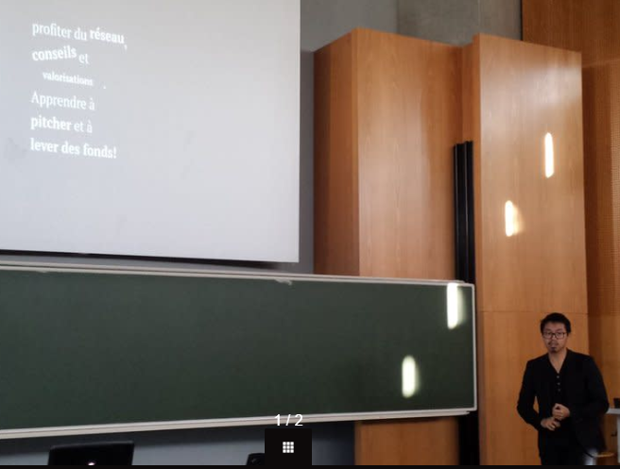
MICHAEL

Slide 7
MOI ?
Chef de projet / Responsable d’application EPC
Pilotage de projets (fusion de banques etc.)
Négociation de budgets (APS)
Contractualisation avec des SSII (CGI, Amaris etc.)
Expression des besoins, recette et contrôle qualité (ISO 9001)

Slide 10
Compétences
[C10] Planifier et conduire un projet numérique en contexte (agile/hybride), en respectant jalons, budget et risques.
[C11] Coordonner les équipes, organiser le travail (Kanban/Jira), suivre l’avancement et gérer les écarts.
[C12] Mettre en place le suivi d’indicateurs (coût/délai/qualité), produire des tableaux de bord et activer des mesures correctives.

Slide 11
Compétences
[C13] Contribuer à la résolution d’incidents et problèmes complexes par recherche documentaire (incl. anglais) et appui à l’équipe.
[C14] Conduire des revues périodiques (revues de performance, rapports d’étape) pour mesurer l’atteinte des objectifs.
[C15] Animer la montée en compétences (ateliers, revues de code, RETEX) et mesurer l’impact sur la performance collective.

Slide 13
PLAN DE COURS

Slide 14
Cadrage et gouvernance – 2h
Planification et chiffrage – 2h
Méthodologie et coordination – 3h
J1

Slide 15
KPI et reporting – 3h
Résolution d’incidents – 2h
Montée en compétences – 2h
J2

Slide 16
Révisions et ajustements – 7h
J3

Slide 17
Oraux – 7h
J4

Slide 18
!
C’EST PARTI ?

